Slide 1
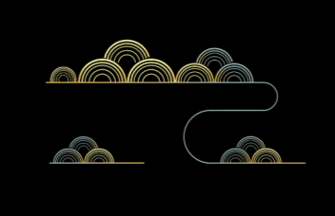


第31讲
神经调节的结构基础和基本方式

Slide 2
考点一
神经调节的结构基础

Slide 3
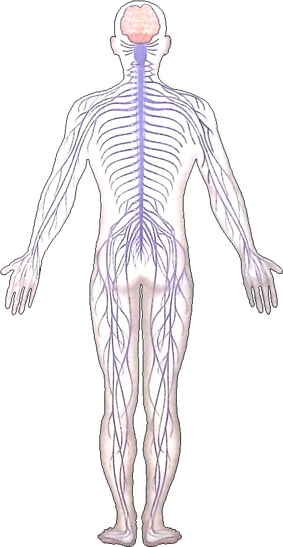
考点一 神经调节的结构基础
一、神经系统的基本结构
脑
脑神经
中枢神经系统
(对信息进行分析处理并发出指令信息)
外周神经系统
脊髓
脊神经
【特别提醒】
中枢神经系统≠神经中枢
神经中枢是在中枢神经系统内，由大量功能相同的神经细胞聚集在一起形成的

Slide 4
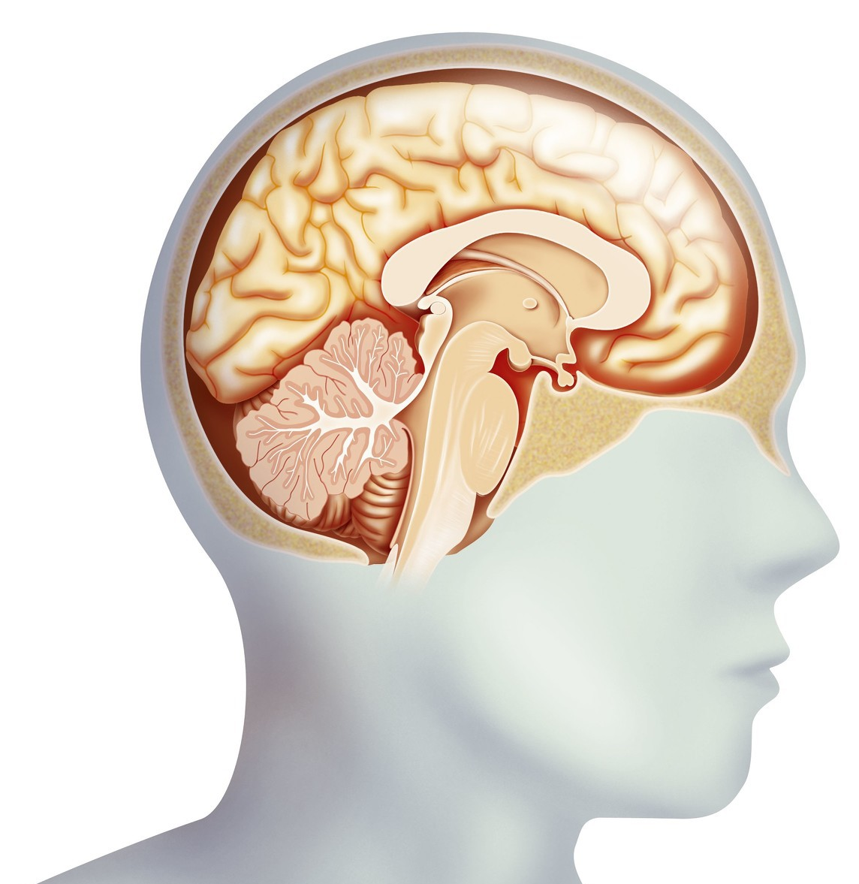
考点一 神经调节的结构基础
1.中枢神经系统——脑
（位于颅腔内）
下丘脑
大脑
脑的重要组成部分，其中有体温调节中枢、水平衡调节中枢等，还与生物节律等的控制有关。
包括左右两个大脑半球，表面是大脑皮层；大脑皮层是调节机体活动的最高级中枢。
脑干
小脑
是连接脊髓和脑其他部分的重要通路，有许多维持生命的必要中枢，如调节呼吸、心脏功能的基本活动中枢。
位于大脑的后下方，它能够协调运动，维持身体平衡。

Slide 5
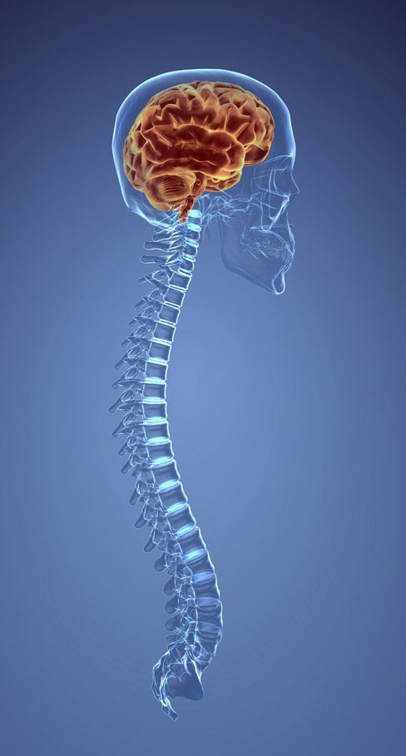
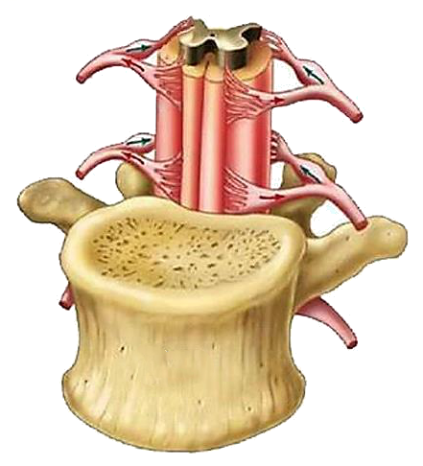
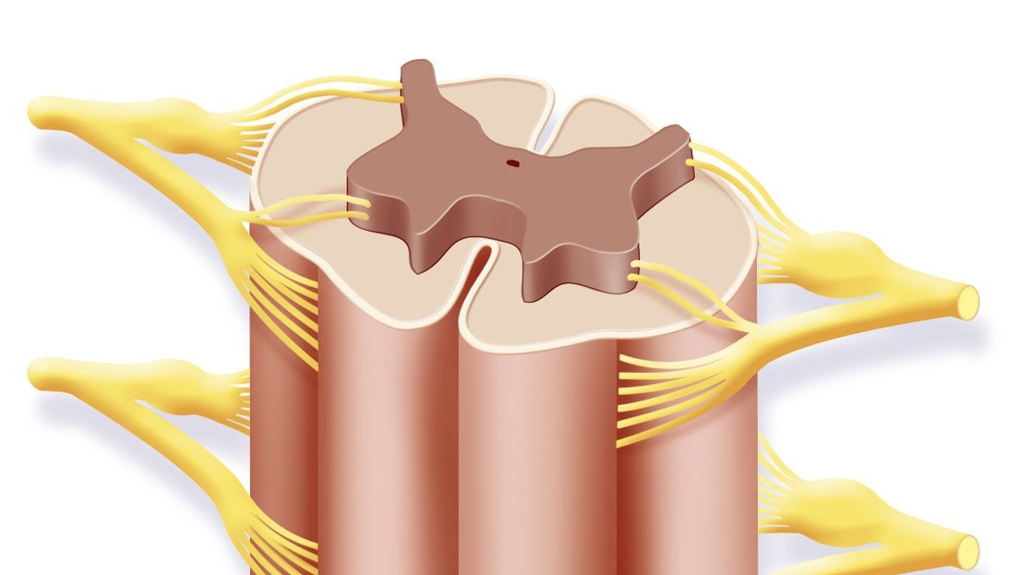
考点一 神经调节的结构基础
1.中枢神经系统——脊髓
脊髓：位于椎管中，是脑与躯干、内脏之间的联系通路， 是调节运动的低级中枢。
椎骨
灰质
由神经元细胞体组成，横切面呈蝴蝶形，内有许多低级神经中枢，可以完成基本的反射活动，如排便、排尿等。
白质
由神经纤维组成，传导神经冲动

Slide 6
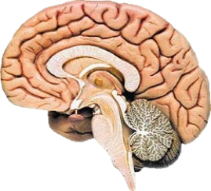
知识巩固
1.识图: ①_______ ②______ ③_______ ④_______
2.功能辨析:
①喝酒后，走路摇摇晃晃是因为酒精麻痹了______；
②喝酒后，语无伦次是因为酒精麻痹了_________________；
③喝酒后，呼吸急促，与此现象相关的是_______；
④植物人具有正常的呼吸和心跳，可肯定其______未受损；
⑤植物人渗透压和体温正常，可肯定其________未受损；
⑥植物人失去躯体感觉和运动的能力，说明其受损部位为________________。
大脑
下丘脑
小脑
脑干
①
②
③
小脑
④
大脑(大脑皮层)
脑干
脑干
下丘脑
大脑(大脑皮层)

Slide 7
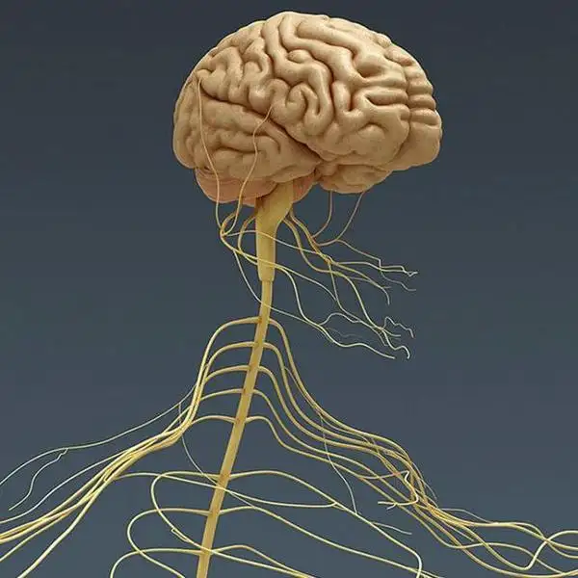
考点一 神经调节的结构基础
2.外周神经系统——按连接分类
（1）脑神经
与脑相连，12对；
主要分布在头面部，负责管理头面部的感觉和运动。
脑神经
脊神经
（2）脊神经
与脊髓相连，31对；
主要分布在躯干、四肢，负责管理躯干四肢的感觉和运动。
均具有支配内脏器官的神经

Slide 8
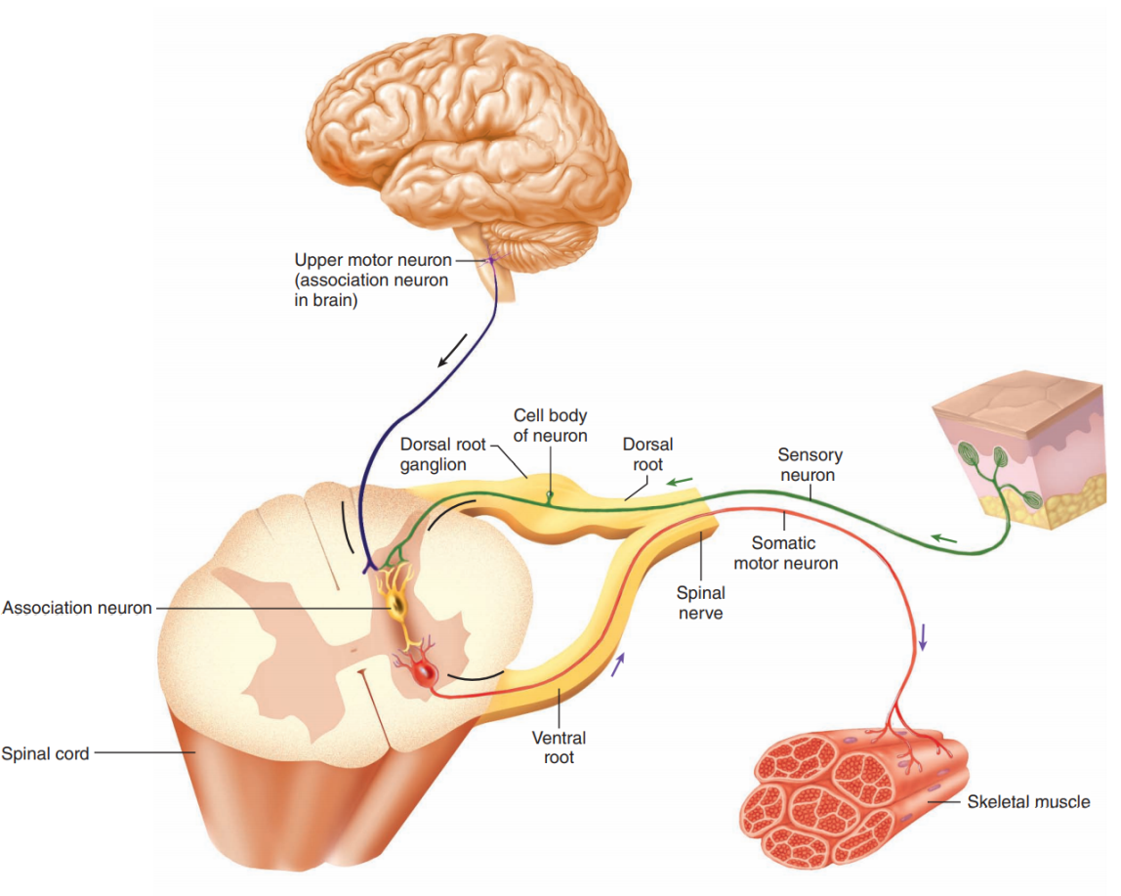
考点一 神经调节的结构基础
2.外周神经系统——按功能分类
①传入神经（感觉神经）
将接收到的信息传递到中枢神经系统
②传出神经（运动神经）
将中枢神经系统的指令信息传输到相应器官，使机体对刺激做出反应。
躯体运动神经
受意识支配
交感神经
内脏运动神经（自主神经系统）
不受意识支配
副交感神经
注意：脑神经和脊神经都含有传入神经和传出神经

Slide 9
考点一 神经调节的结构基础
3.自主神经系统
从脊髓发出
从脑和脊髓发出
支配内脏、血管和腺体的传出神经，它们的活动不受意识支配，称为自主神经系统。自主神经系统由交感神经和副交感神经两部分组成，这两种神经对同一器官的生理作用一般是相反的。
一般认为大部分血管只受交感神经支配
交感神经
（人体兴奋状态）
扩张
加快
减弱
收 缩
【注意】交感神经和副交感神经对同一器官的作用有时是一致的，如它们都有促进唾液腺分泌的作用，只是分泌的唾液的成分含量不一样。
胃肠蠕动、
消化液分泌
瞳孔、支气管
血管
心跳
收缩
减慢
加强
副交感神经
（人体安静状态）

Slide 10

考点一 神经调节的结构基础
自主神经的调节特点
（1）双重支配：大多数内脏器官或组织同时接受交感神经和副交感神
经的支配。
（2）相互制约：交感神经和副交感神经对人体器官或组织的调节相互
制约，使机体处于稳态中，共同协调和控制机体的生理活动。
（3）相对“自主”：大脑、脑干、脊髓都存在调节内脏活动的中枢，
有些复杂的自主神经调节的活动会受到大脑皮层高级中枢的控制，因此
自主神经的“自主”是相对的。

Slide 11
与生活的联系
思考1：为什么饭后不宜做剧烈运动？
吃饭的时候处于安静状态，副交感神经占据优势，此时胃肠蠕动和消化液分泌加强。如果此时去运动会导致交感神经兴奋，使得消化能力减弱。（同时有胃下垂的风险）
思考2：人处于紧张状态时，容易消化不良，导致腹胀、胃肠道不适，为什么？
人体处于紧张状态，交感神经占据优势，此时胃肠的蠕动和消化腺的分泌活动会减弱。

Slide 12
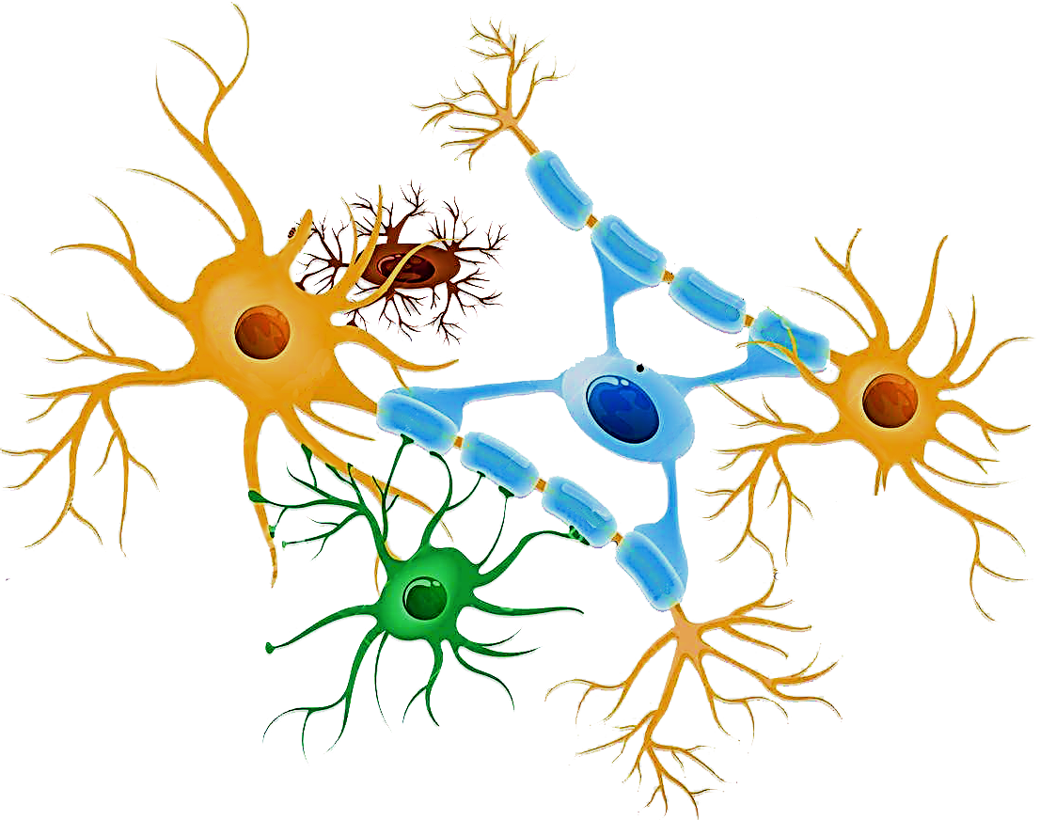
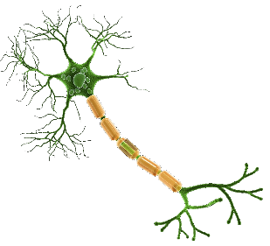
考点一 神经调节的结构基础
二、组成神经系统的细胞
主要包括神经元和神经胶质细胞两大类
1.神经胶质细胞
神经胶质细胞
神经元
类型多样，数量多，
具有支持、保护、营养和修复神经元的功能。
在外周神经系统中，神经胶质细胞参与构成神经纤维表面的髓鞘。

Slide 13
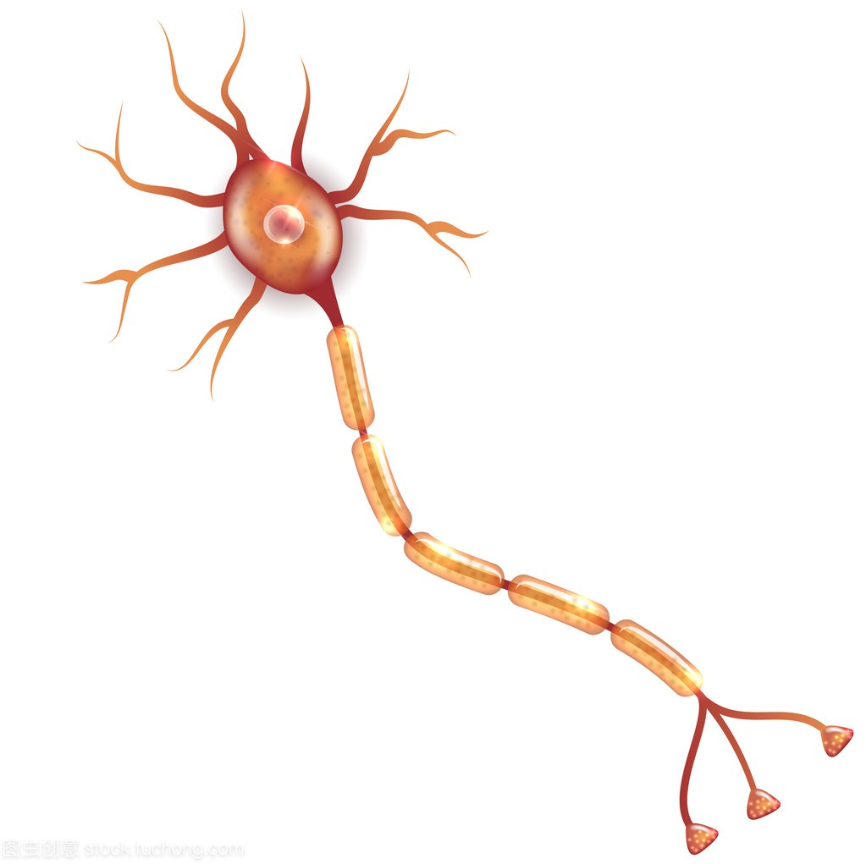
考点一 神经调节的结构基础
2.神经元
——神经系统结构与功能的基本单位
树突
细胞体
接受信息，将其传导到细胞体
神经元的膨大部分，含有细胞核
轴突
将信息从细胞体传向其他神经元、肌肉或腺体
神经元功能：
接受刺激、产生兴奋、传导兴奋
髓鞘
+轴突
神经末梢
神经纤维
树突和轴突末端形成的许多细小的分支

Slide 14
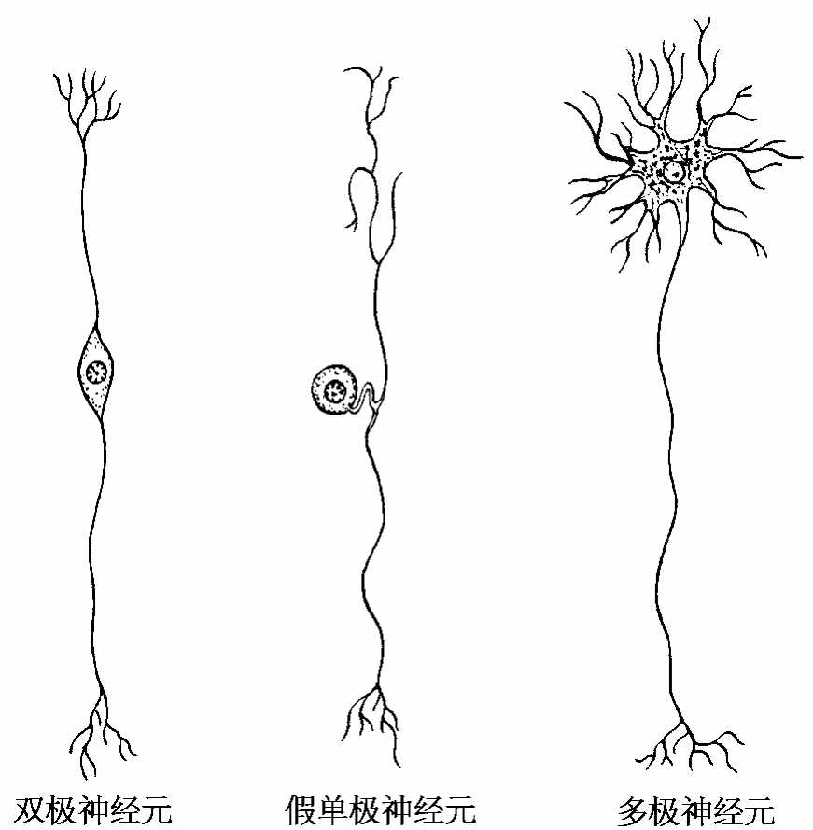
考点一 神经调节的结构基础
轴突和树突又合称为突起
 | 树突 | 轴突
形态 | 树枝状，短而粗 | 分支少，长而细
数量 | 通常多个 | 通常一个
功能 | 末梢形成感受器，接受刺激 | 传出兴奋，末梢以及它所支配的肌肉或腺体共同构成效应器
注意：①轴突不一定比树突长 ②神经元轴突长有利于将信息输送到远距离的支配器官；树突多有利于充分接收信息 ③双极神经元中只含一个树突

Slide 15
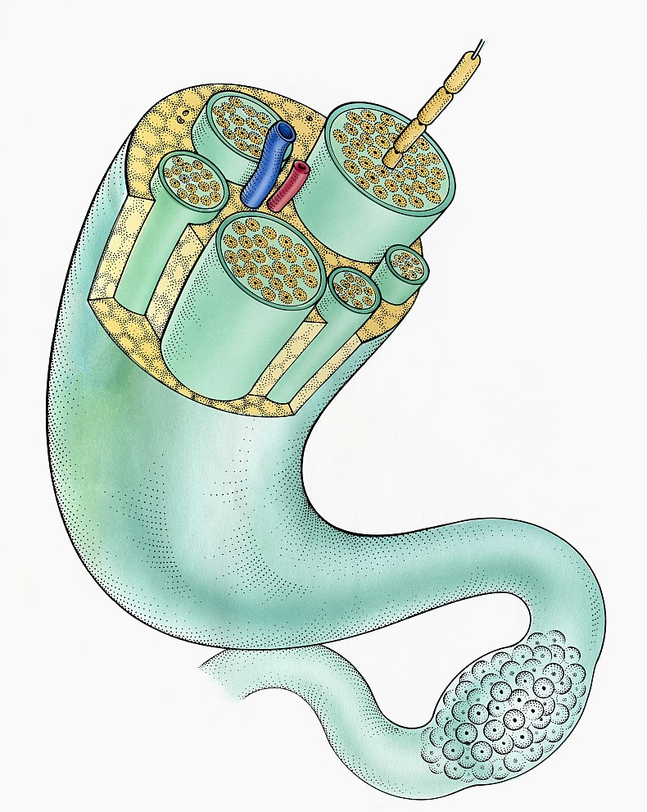
考点一 神经调节的结构基础
3.神经元、神经纤维和神经的关系
外套髓鞘
许多神经纤维集结成束，外包一层膜
轴突
神经纤维
神经
1束神经纤维
1条神经
1根神经纤维
【教材隐性知识】选必1 P21
包膜
神经发生包括细胞增殖、分化、迁移和存活等，受多种激素和生长因子、年龄的影响，还受环境及社会多种因素的复杂调节

Slide 16
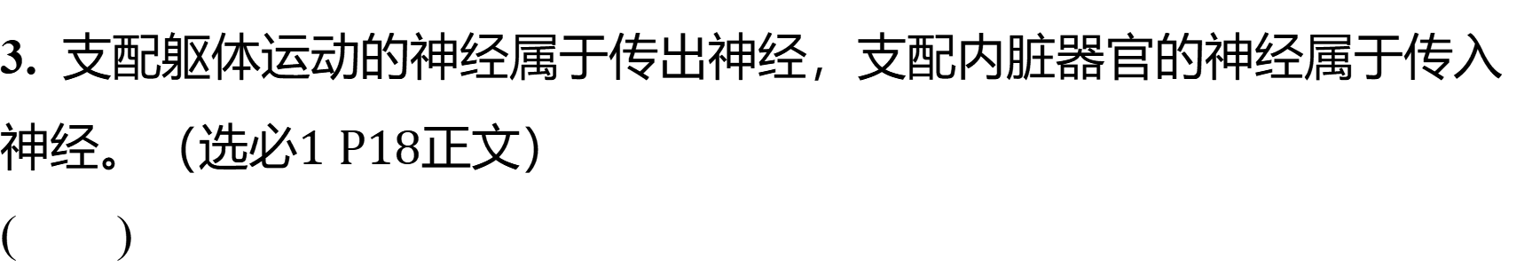
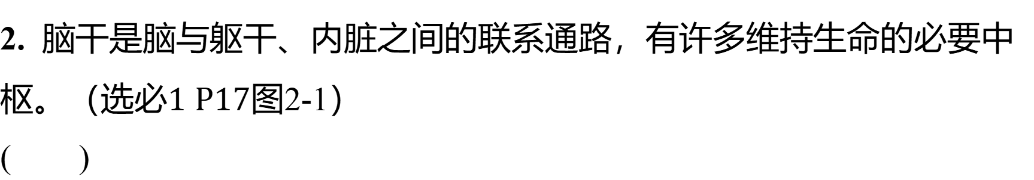
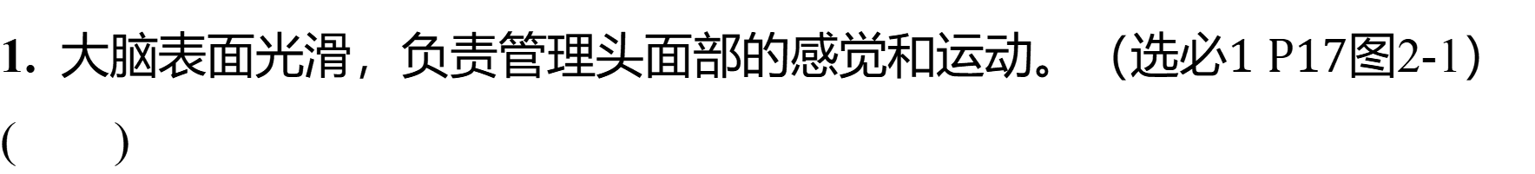
教材基础诊断
1. 大脑表面光滑，负责管理头面部的感觉和运动。（选必$1 P17$ 图2-1）
( )
×
2. 脑干是脑与躯干、内脏之间的联系通路，有许多维持生命的必要中
枢。（选必$1 P17$ 图2-1）
( )
×
3. 支配躯体运动的神经属于传出神经，支配内脏器官的神经属于传入
神经。（选必$1 P18$ 正文）
( )
×

Slide 17
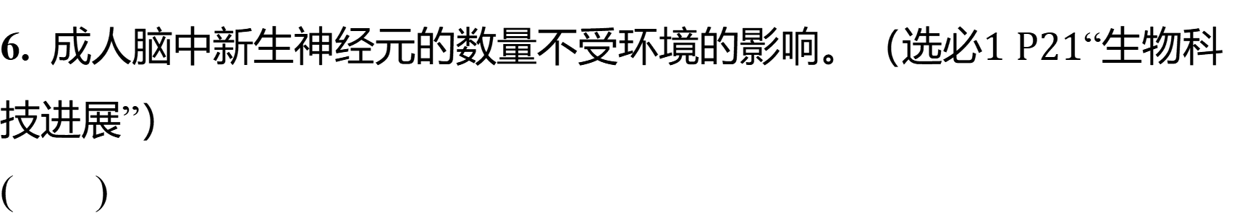
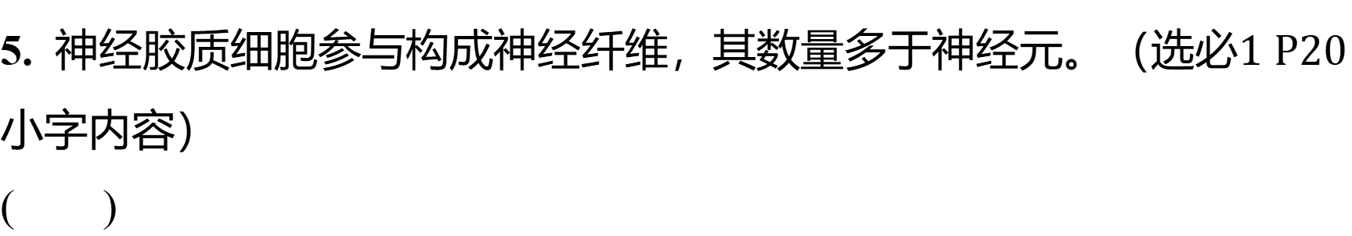
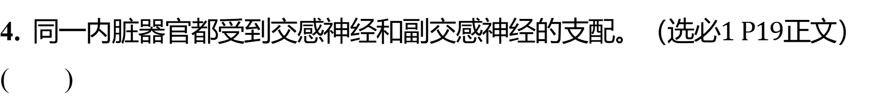
4. 同一内脏器官都受到交感神经和副交感神经的支配。（选必$1 P19$ 正文）
( )
×
5. 神经胶质细胞参与构成神经纤维，其数量多于神经元。（选必$1 P20$
小字内容）
( )
√
6. 成人脑中新生神经元的数量不受环境的影响。（选必$1 P21$ “生物科
技进展”）
( )
×

Slide 18
关键能力·核心突破
考向一 神经系统的基本结构
B
1. 下列关于神经系统的结构与功能的叙述，不正确的是( )
A. 神经系统是由脑、脊髓和与它们相连的神经组成的
B. 喝醉酒的人语无伦次，走路歪斜，原因是酒精麻痹了大脑
C. 只有呼吸和心跳的病人，其肯定没有受损的部位是脑干
D. 神经胶质细胞数量较多，参与构成神经纤维

Slide 19
2. 当人们面对压力时机体会表现一系列的生理反应，如心跳加速、皮
肤及内脏血管扩张、支气管扩张、代谢速率升高等，为机体在紧张的
情况下提供充足的能量；由压力状态平复至平静状态，主要表现为瞳
孔收缩、心跳减缓、支气管收缩和肠胃蠕动加速。研究表明，瑜伽训
练可改善副交感神经活性。下列叙述错误的是( )

Slide 20
A. 交感神经和副交感神经属于自主神经系统，均由完整的反射弧构成
B. 当机体处于压力状态时，交感神经活动占据优势，使机体处于紧张
状态
C. 交感神经和副交感神经相互配合，使机体更好地适应环境的变化，
从而缓解压力
D. 若机体长期处于压力状态下，副交感神经不活跃，可通过瑜伽训练
进行调节
√

Slide 21
考向二 组成神经系统的细胞
3. （2021·浙江6月选考卷·12，2分）下列关于神经元的叙述，正确的
是( )
D
A. 每个神经元都有一个轴突和多个树突
B. 每个神经元的轴突和树突外周都包有髓鞘
C. 同一个神经元所有部位的表面膜特性都相同
D. 运动神经元产生的神经冲动可沿轴突传送给效应器

Slide 22
4. （2023·海南中学模拟）有的动物神经元可长达数米。一个神经元可
有多个树突，树突向外延伸的过程中可以再生出新的分支。下列有关
叙述错误的是( )
D
A. 突触小体中的蛋白质在核糖体中合成
B. 人的中枢神经系统包括脑和脊髓，其中含有许多神经中枢
C. 神经的发生包括细胞的增殖、分化、迁移和存活等
D. 树突向外延伸并生出新的分支是由神经元细胞分裂形成的

Slide 23
考点二
神经调节的基本方式

Slide 24
考点二 神经调节的基本方式
一、反射和反射弧
1.反射——神经调节的基本方式
（1）概念：
在中枢神经系统的参与下，机体对内外刺激所产生的规律性应答反应。
（2）反射实现的条件：
需要完整的反射弧和适宜的刺激
（3）类型：
条件反射和非条件反射
注意：具有神经系统的多细胞动物才有反射，植物、单细胞生物等没有神经系统，因此它们对外界刺激作出的反应不是反射，而是应激性，例如含羞草的“害羞”、草履虫逃避刺激等。

Slide 25
考点二 神经调节的基本方式
【概念辨析】 反射≠反应 ≠感觉
P225 考向一 总结归纳
反射：需要完整的反射弧和适宜的刺激
反应：指生物体对内外刺激作出的规律性应答，不需要完整的反射弧
感觉：在大脑皮层形成，需要感受器、传入神经、神经中枢参与，传出神经和效应器未参与此过程，不属于反射。(如痛觉、渴觉、视觉等)
试一试：判断以下描述属于反射的是______。
①针扎后缩手 ②摄入盐分过多，感到口渴并喝水 ③植物向光弯曲生长的特性
④直接刺激肌肉，肌肉收缩 ⑤滴加NaCl溶液，鞭毛虫远离滴加的地方 ⑥病
人进行肌肉注射时感觉到疼痛
①②

Slide 26
考向一 反射与反射的类型
1. 反射是神经调节的基本方式，下列关于反射的叙述正确的是( )
D
在大脑皮层形成
A. 膝跳反射的神经中枢位于脊髓，同时脊髓也可产生被叩击的感觉
B. “望梅止渴”这种非条件反射中，效应器是唾液腺
C. 某人眼球被意外撞击，产生金星四溅的感觉属于反射
D. 一些反射可以形成也可以消失，比如学生听到铃声后急速赶往教室
条件反射
感觉的形成并未经过完整的反射弧，所以不属于反射

Slide 27
考点二 神经调节的基本方式
2.反射弧——完成反射的结构基础
名称 | 结构特点 | 功能
感受器 | 感觉神经末梢的特殊结构 | 将内、外界刺激的信息转变为神经的兴奋
传入神经 | 感觉神经元 | 将兴奋由感受器传入神经中枢
神经中枢 | 调节某一特定生理功能的神经元群 | 对传入的兴奋进行分析与综合
传出神经 | 运动神经元 | 将兴奋由神经中枢传至效应器
效应器 | 传出神经末梢和它所支配的肌肉或腺体等 | 对内、外界刺激作出相应的应答

Slide 28

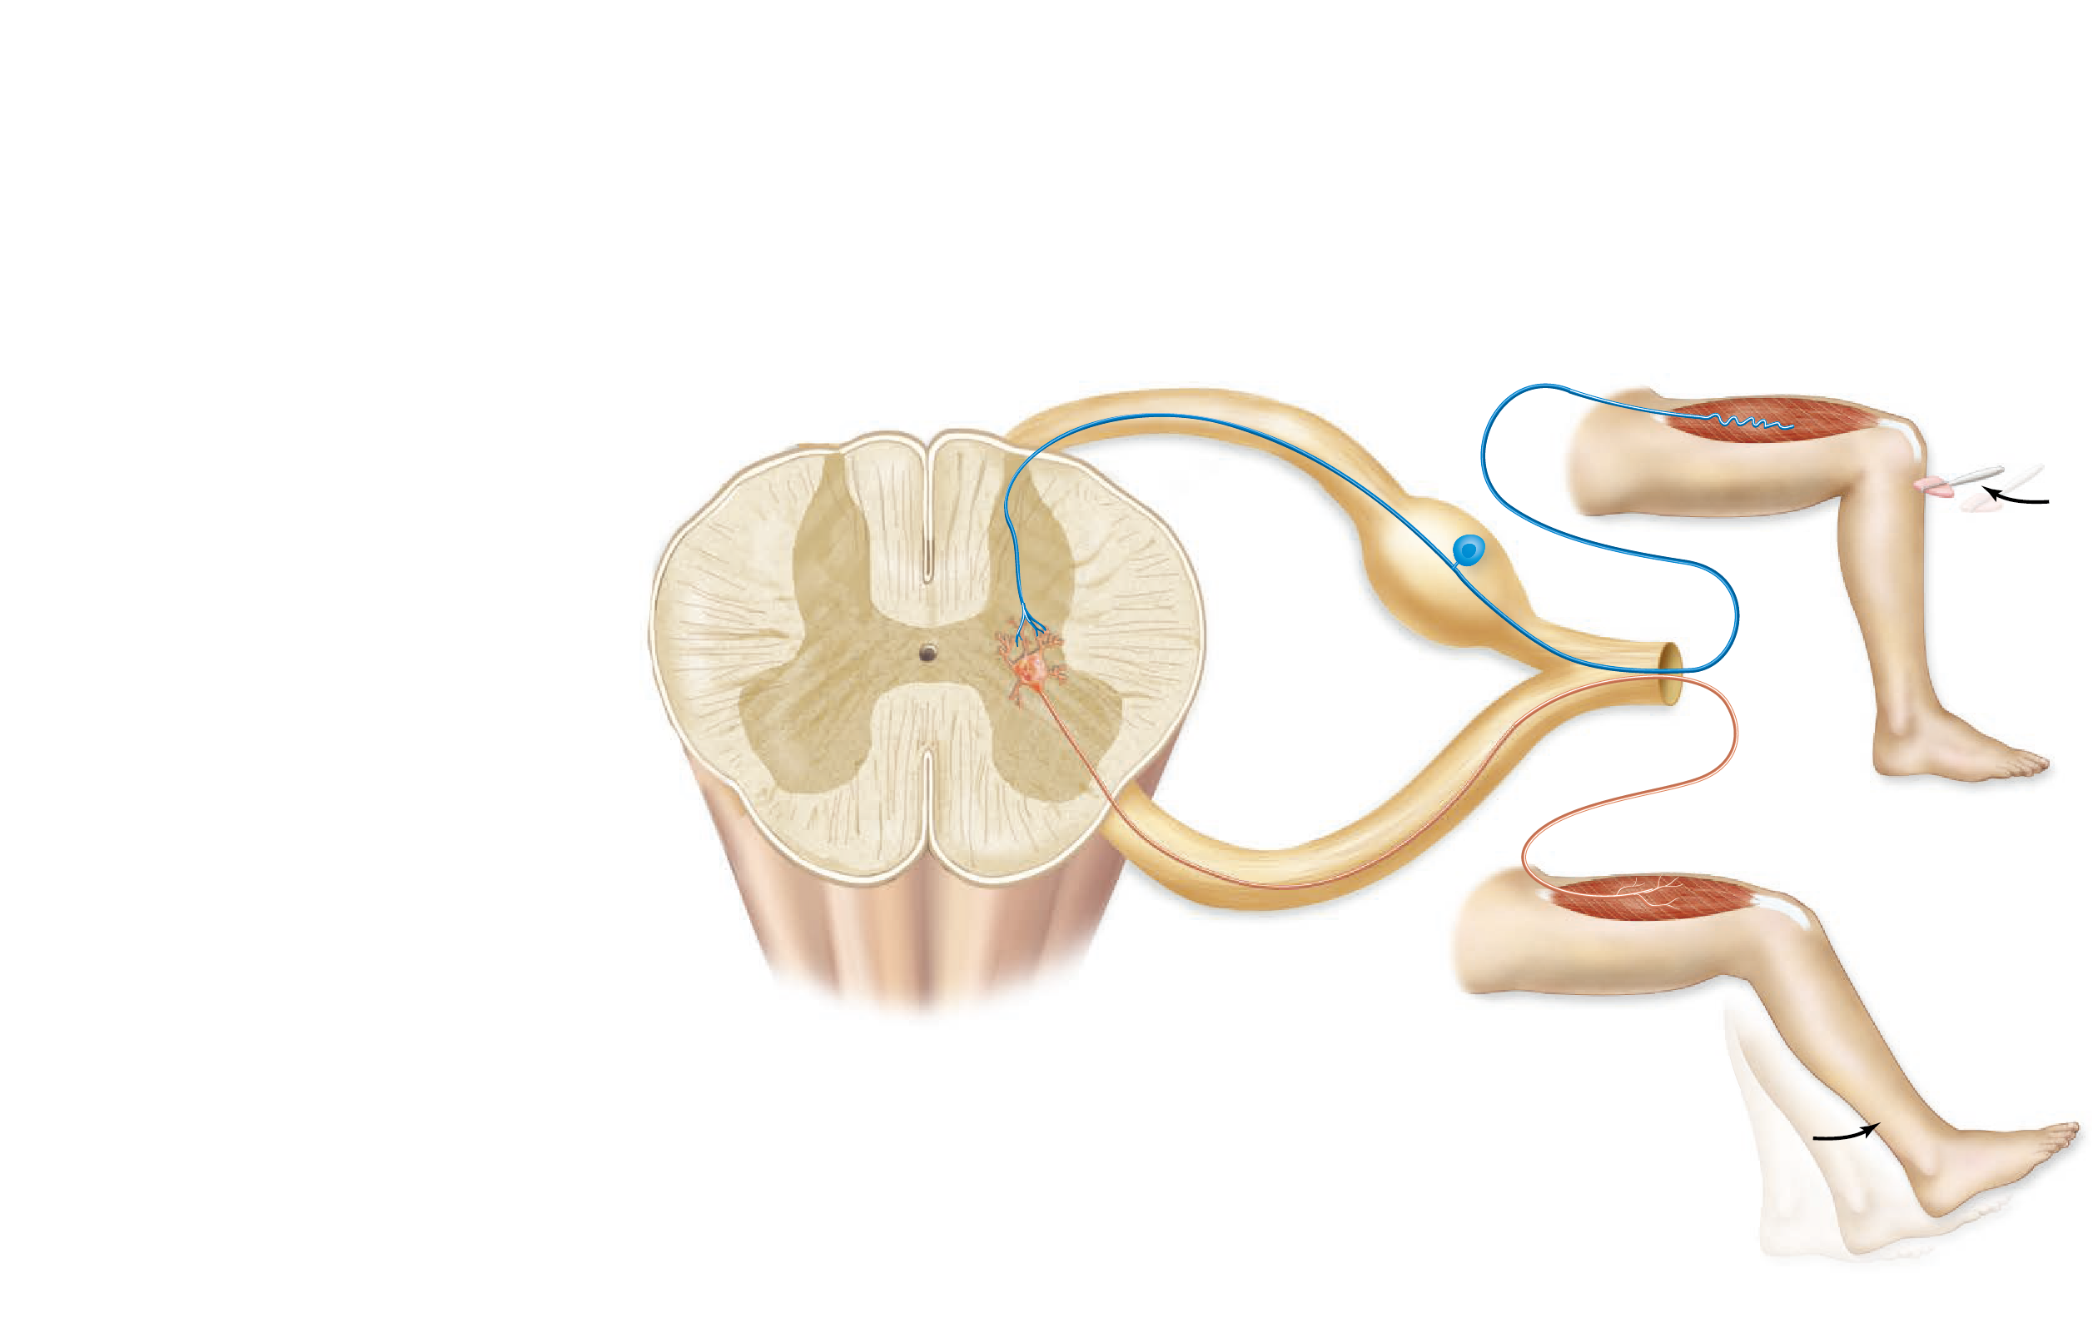
考点二 神经调节的基本方式
反射弧某一结构破坏对反射活动的影响
既无感觉又无效应
既无感觉又无效应
传入神经被破坏
感受器被破坏
神经中枢被破坏
既无感觉又无效应
或只有感觉无效应
效应器被破坏
只有感觉但无效应
传出神经被破坏
只有感觉但无效应

Slide 29
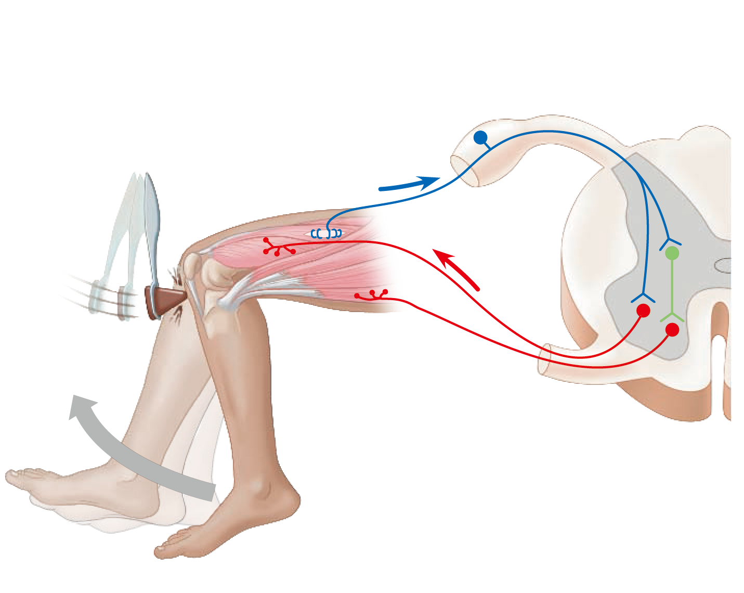

归纳
总结
反射弧中传入神经和传出神经的判断方法
②神经元连结处
(1)根据是否具有神经节：有神经节的是传入神经。
①神经节
(2)根据突触结构判断：图示中与“ ”相连的为传入神经，与“ ”相连的为传出神经。
③小入大出
信号传递方向
(3)根据脊髓灰质结构判断：与前角(膨大部分)相连的为传出神经，与后角(狭窄部分)相连的为传入神经。

Slide 30
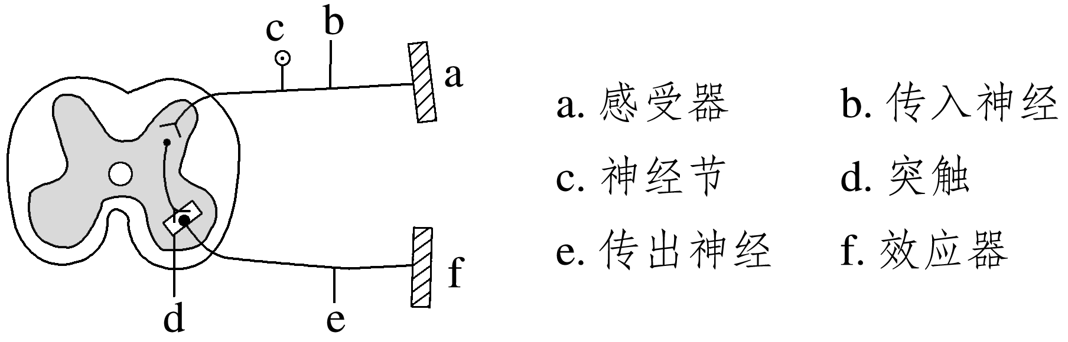
归纳
总结
反射弧中传入神经和传出神经的判断方法
(4)切断实验法：若切断某一神经，刺激外周段(远离中枢的位置)，肌肉不收缩，而刺激向中段(近中枢的位置)，肌肉收缩，则切断的为传入神经，反之则为传出神经。

Slide 31
考点二 神经调节的基本方式
3.反射的过程
兴奋
传入神经
兴奋
传出神经
刺激
感受器
神经中枢
效应器
（综合与处理）
(产生反应)
兴奋是指动物体或人体内的某些细胞或组织感受外界刺激后，由相对静止状态变为显著活跃状态的过程。兴奋除可在反射弧中传导外，还可以在中枢神经系统中传导，传导到大脑皮层后会产生相应的感觉。
注意：完整的反射活动至少需要两个神经元参与(一般是三个)，反射活动越复杂，参与的神经元越多。反射弧任何环节受损，反射就不能完成。

Slide 32
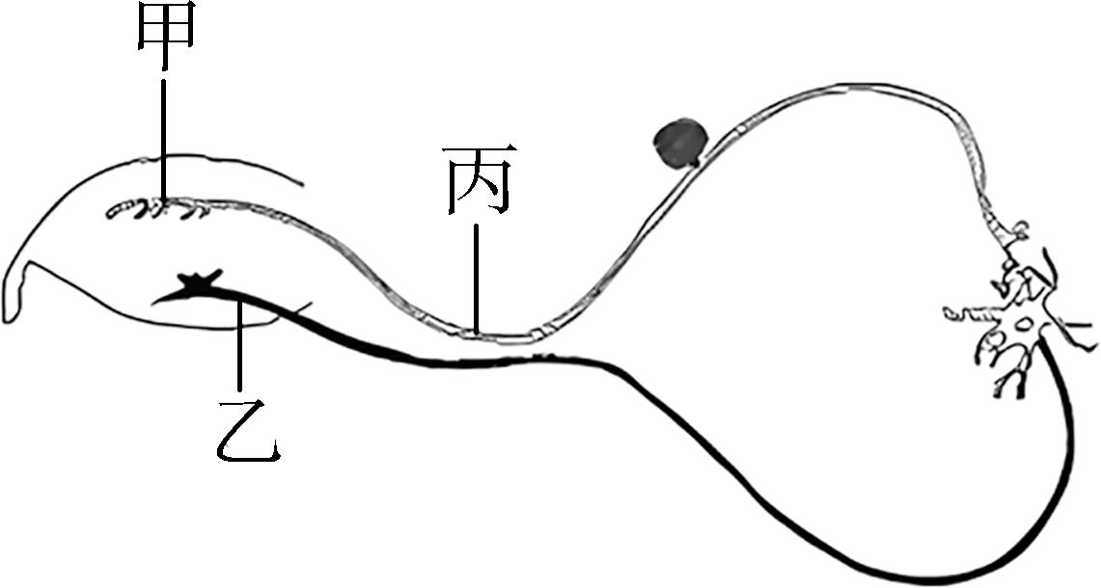
考向二 反射弧的结构与功能的分析
3.（2023·辽宁沈阳三模）如图为膝跳反射的反射弧示意图。下列相关说法正确的是( )
D
效应器
A. 图中乙处所示的结构为感受器
B. 若刺激丙处，兴奋传导至甲、乙两处所需时间相同
C. 若刺激丙处，引起肌肉收缩，则发生了膝跳反射
D. 大脑皮层可以在一定程度上抑制膝跳反射的发生
先甲后乙
没经过完整的反射弧，不属于反射

Slide 33
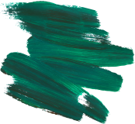
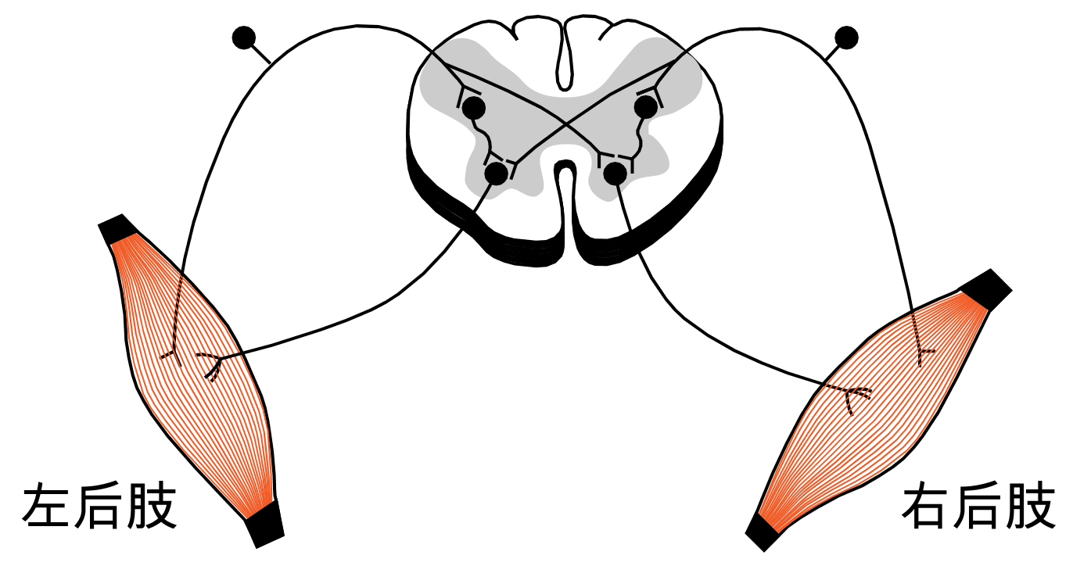
脊蛙双侧后肢对刺激收缩反应的分析
破坏部位 |  | 刺激部位 | 收缩反应
左后肢 | 感受器或 传入神经 | 左后肢
 |  | 右后肢
 | 效应器或 传出神经 | 左后肢
 |  | 右后肢
右后肢 | 感受器或 传入神经 | 左后肢
 |  | 右后肢
 | 效应器或 传出神经 | 左后肢
 |  | 右后肢
左右后肢都不收缩
左右后肢都收缩
左后肢不收缩，右后肢收缩
左后肢不收缩，右后肢收缩
左右后肢都收缩
左右后肢都不收缩
左后肢收缩，右后肢不收缩
左后肢收缩，右后肢不收缩

Slide 34
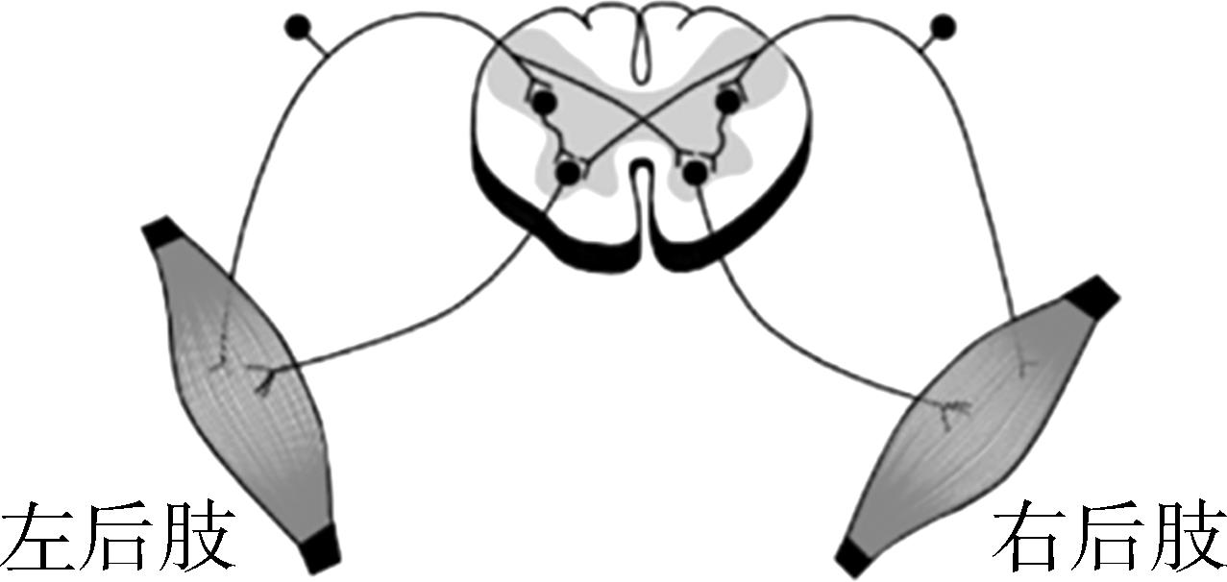
4. 在用脊蛙（去除脑保留脊髓的蛙）进行反射弧
分析的实验中，破坏缩腿反射弧在左后肢的部分
结构，观察双侧后肢对刺激的收缩反应，结果如
下表:上述结果表明，反射弧被破坏的部分可能是( )
C
刺激部位 | 反应
 | 破坏前 |  |  | 破坏后
左后肢 | 左后肢收缩 | 右后肢收缩 | 左后肢不收缩 |  | 右后肢不收缩
右后肢 | 左后肢收缩 | 右后肢收缩 | 左后肢不收缩 |  | 右后肢收缩
A. 感受器 B. 感受器和传入神经
C. 传入神经和效应器 D. 效应器

Slide 35
考点二 神经调节的基本方式
二、非条件反射和条件反射
少见的会消退的非条件反射
1.非条件反射：
出生后无需训练就具有的反射
特点：先天性、终身性，无需大脑皮层参与，数量有限。
实例：眨眼反射、膝跳反射、缩手反射、吸吮反射等
2.条件反射：
出生后在生活过程中通过学习和训练逐渐形成的反射
特点：后天性、可消退，需大脑皮层参与，数量几乎无限。
实例：望梅止渴、画饼充饥、谈虎色变等

Slide 36
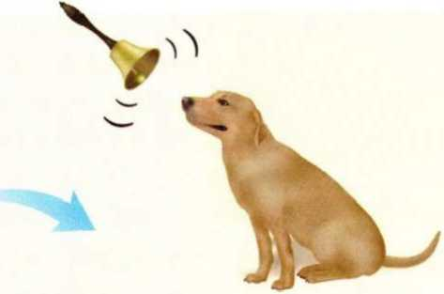
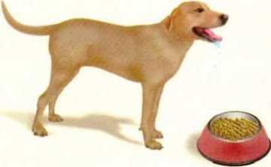
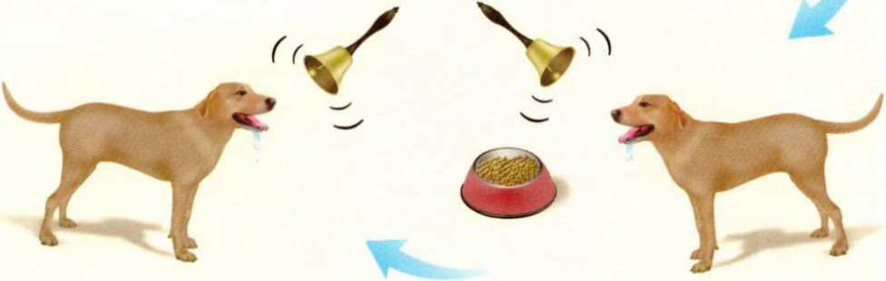
考点二 神经调节的基本方式
3.条件反射的建立过程
实验者:巴甫洛夫
②给狗听铃声而不给它喂食物，狗不会分泌唾液，此时铃声与分泌唾液无关，属于无关刺激。
①给狗喂食，狗会分泌唾液，分泌唾液的反射是非条件反射，食物是非条件刺激
条件反射的建立：无关刺激与非条件刺激多次结合后转变为条件刺激。条件反射建立之后要维持下去，还需要非条件刺激的强化。
④一段时间后，当铃声单独出现，狗也会分泌唾液。此时，铃声已转化为食物(非条件刺激)的信号，称为条件刺激。
③每次给狗喂食前先让狗听到铃声，然后再立即喂食。重复此方式若干次。

Slide 37
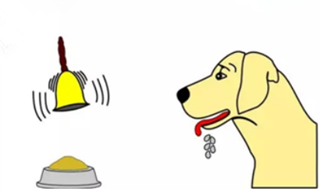
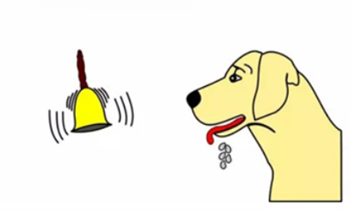
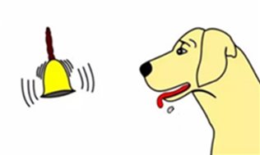

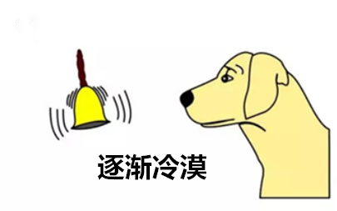
考点二 神经调节的基本方式
4.条件反射的消退
如果反复应用条件刺激而不给予非条件刺激，条件反射会逐渐减弱，以至最终完全不出现，这是条件反射的消退。
①概念：

Slide 38



考点二 神经调节的基本方式
4.条件反射的消退
条件反射的消退不是条件反射的简单丧失，而是中枢把原先引起兴奋性效应的信号转变为产生抑制性效应的信号。
②机理：
条件反射的消退使得动物获得了两个刺激间新的联系，是一个新的学习过程，需要大脑皮层的参与。
③实质：
烦不烦啊
5.条件反射的意义
使机体具有更强的预见性、灵活性和适应性，大大提高了动物应对复杂环境变化的能力。

Slide 39
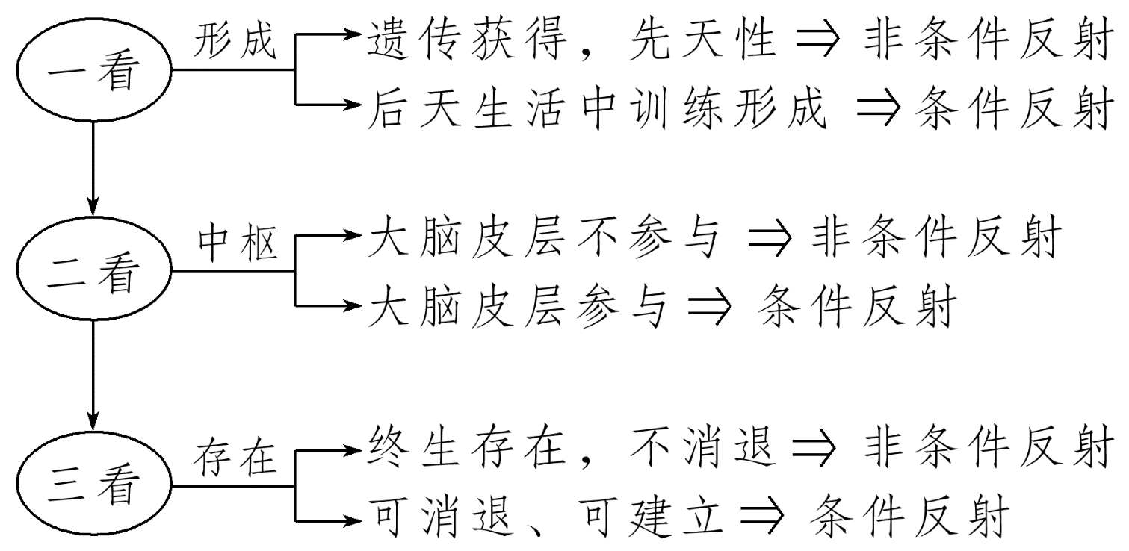
归纳
总结
非条件反射与条件反射的判断
(1)判断某神经活动是否属于反射要看是否满足以下条件
①有适宜的刺激 ②经过完整的反射弧
(2)运用“三看法”判断非条件反射与条件反射

